Slide 1


Slide 2

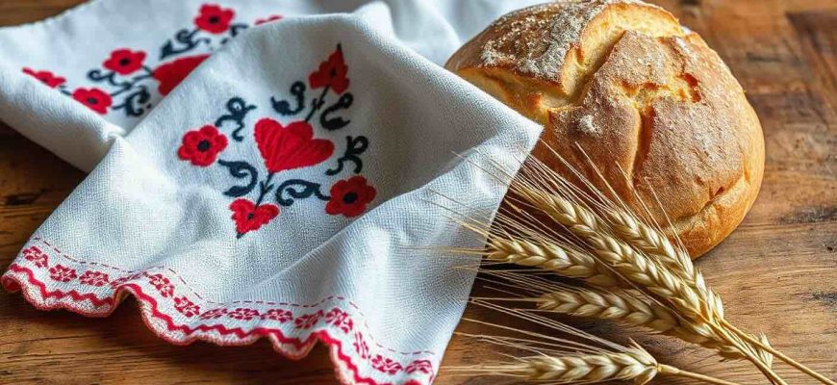
Значення хліба
Хліб – це символ життя, достатку і праці людини. В українській культурі його завжди шанували, зустрічали гостей хлібом – сіллю,а на святах клали хліб на рушник.

Slide 3
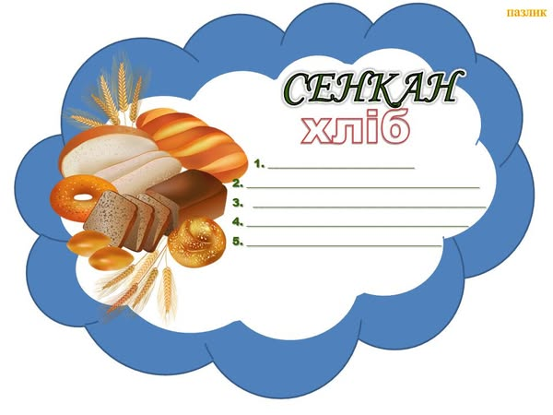

Slide 4

Як вирощують хліб
Щоб з’явився запашний хліб,треба пройти довгий шлях: Посіяти зерно,виростити пшеницю,зібрати урожай,змолоти зерно на борошно і спекти з нього хліб у пекарні https://youtu.be/nI_Ky40cwdA https://youtu.be/nI_Ky40cwdA?t=76

Slide 5


Slide 6


Вірші, загадки про хліб

Slide 7
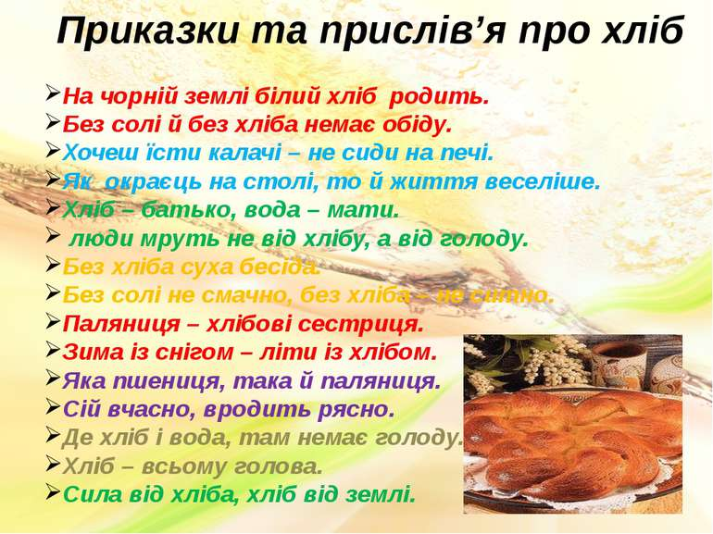
Прислів’я про хліб

Slide 8
Цікаві факти про хліб
Найдавніший хліб знайдено в Єгипті – йому понад 5 тисяч років.
У світі існує понад 200 видів хліба.
В Україні пшениця – головна зернова культура.
Щороку у світі випікають понад 100 мільярдів буханок.

Slide 9
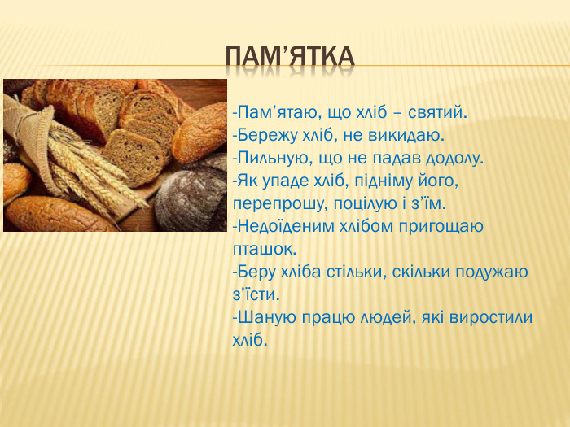

Slide 10
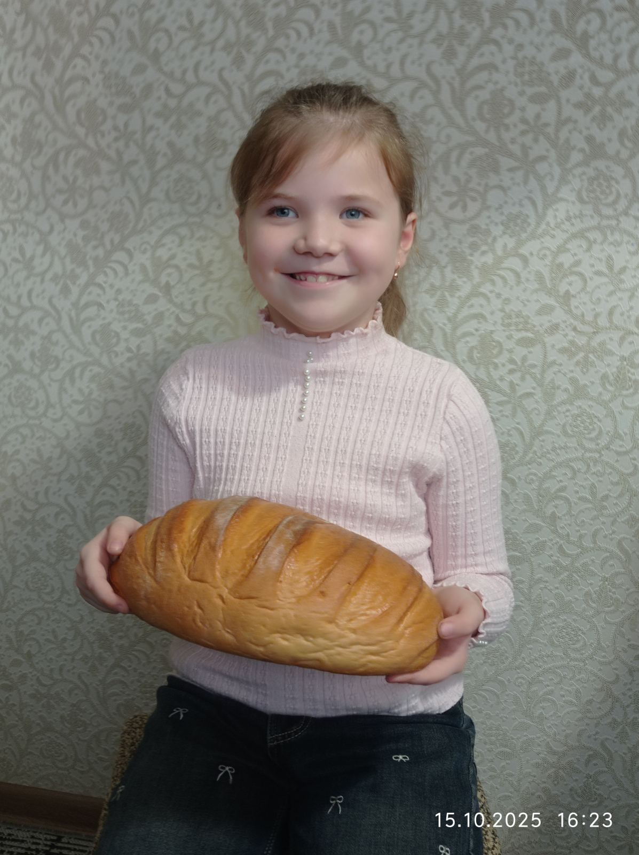
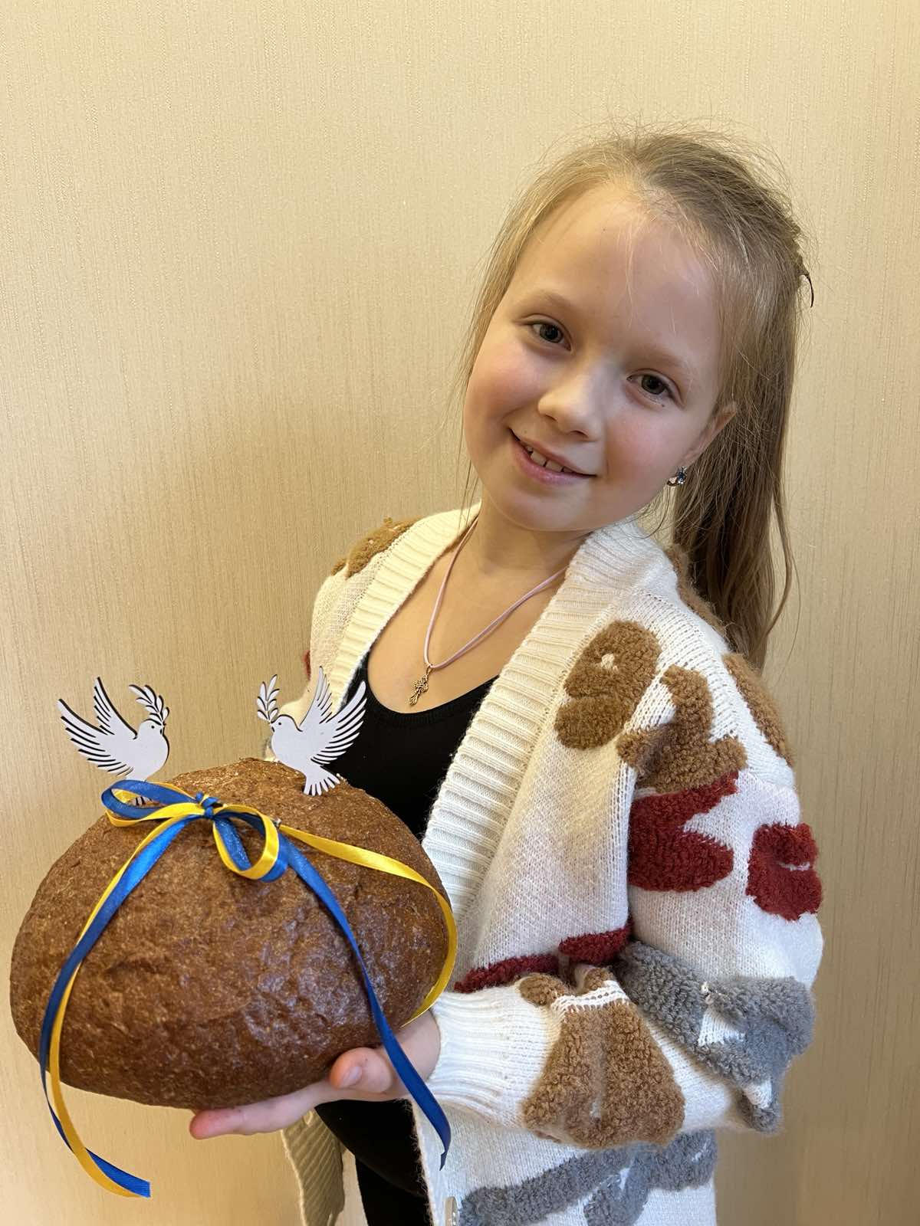
Це велике щастя на землі,
Коли хліб вродив, шумить колосся…
Він – святий на нашому столі,
Споконвіку так вважати довелося.

Slide 11
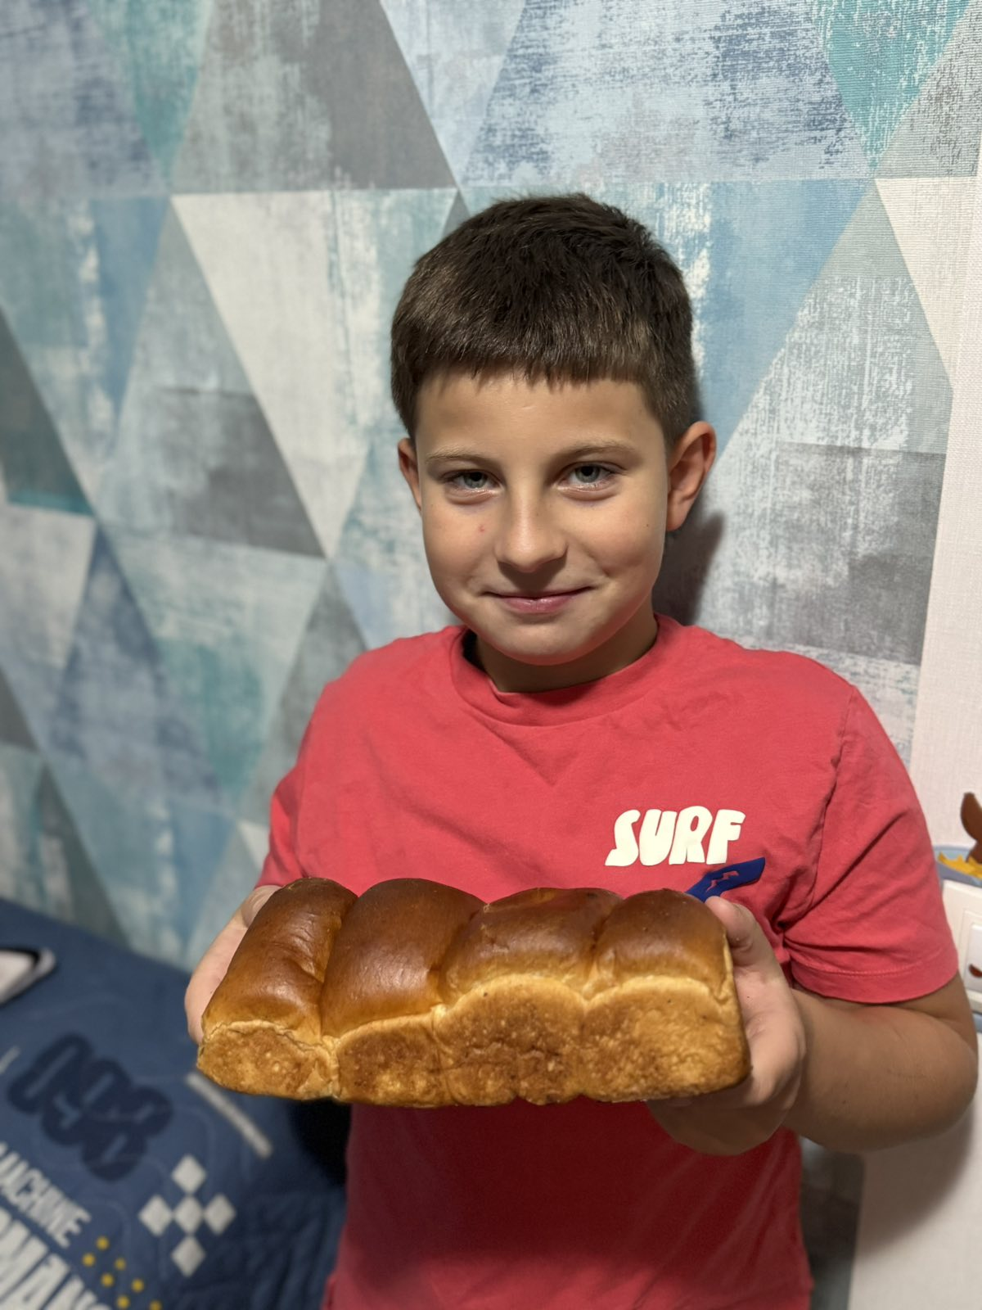
Як тепло пахне хліб!
Любов’ю трударів,
І радістю земною,

Slide 12
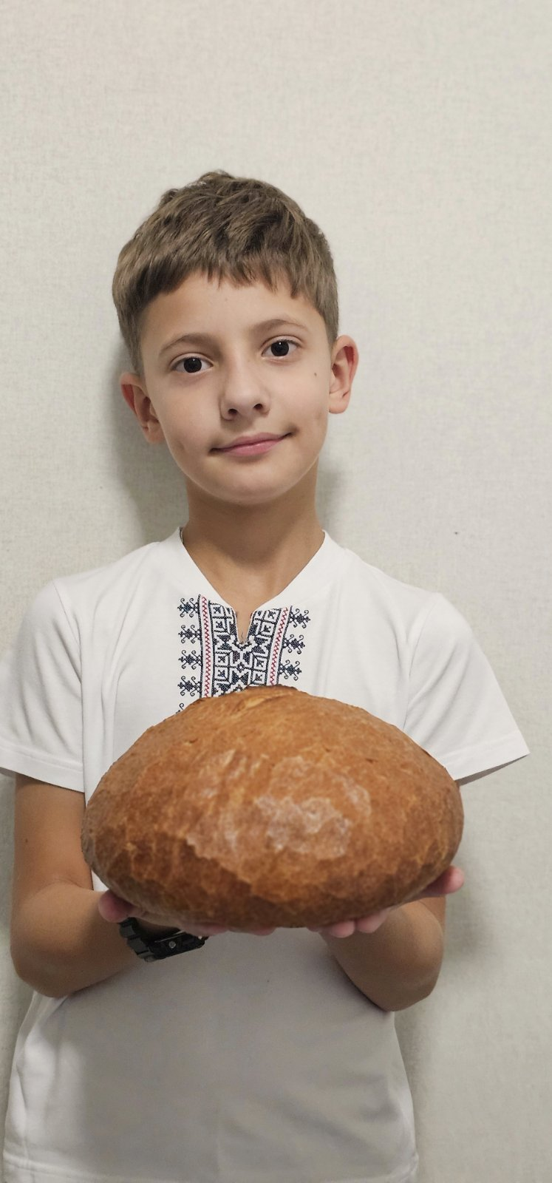
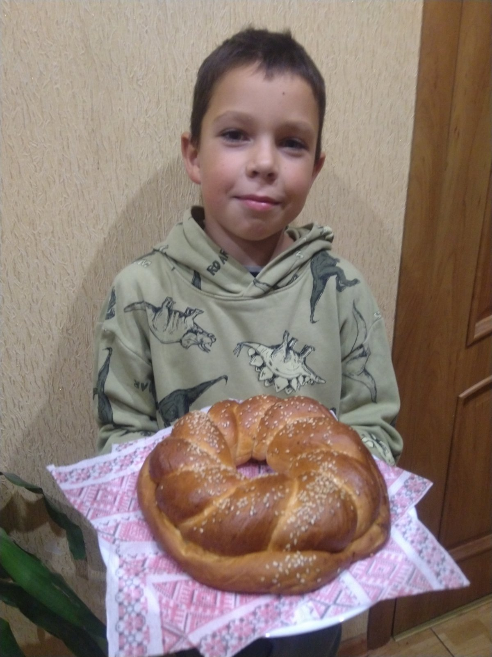
Шануймо хліб у цю безхмарну днину
І пам’ятаймо ці прості слова:
«Шануєш хліб – шануєш Україну,
І все хороше, що вона тобі дала».

Slide 13
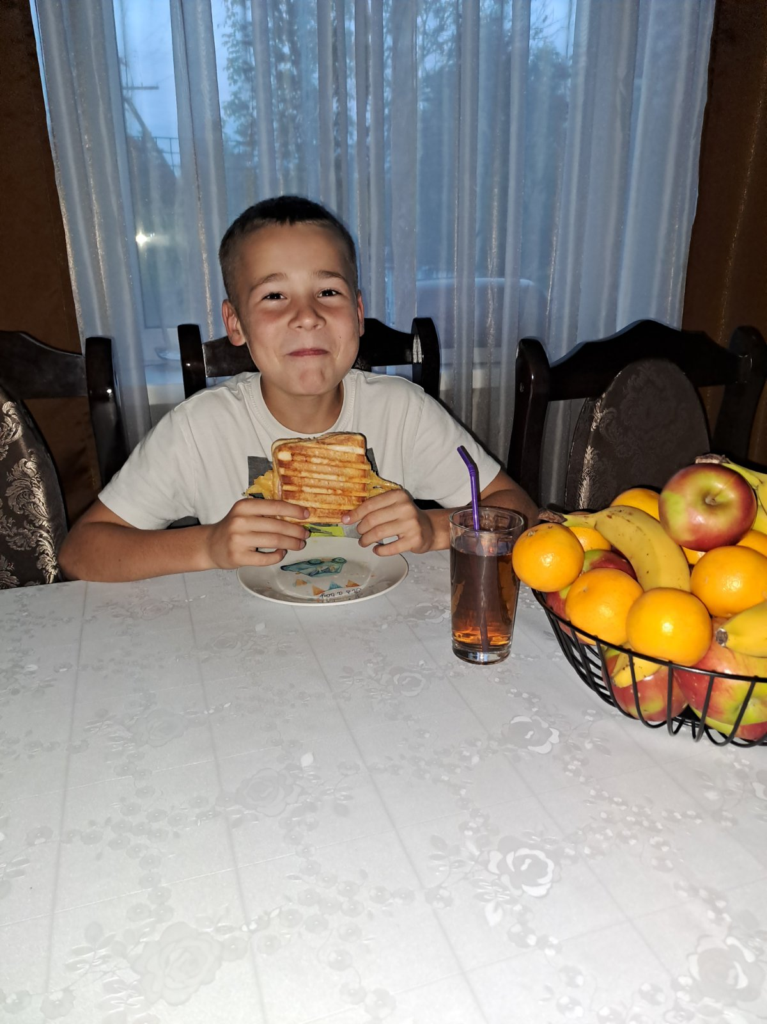
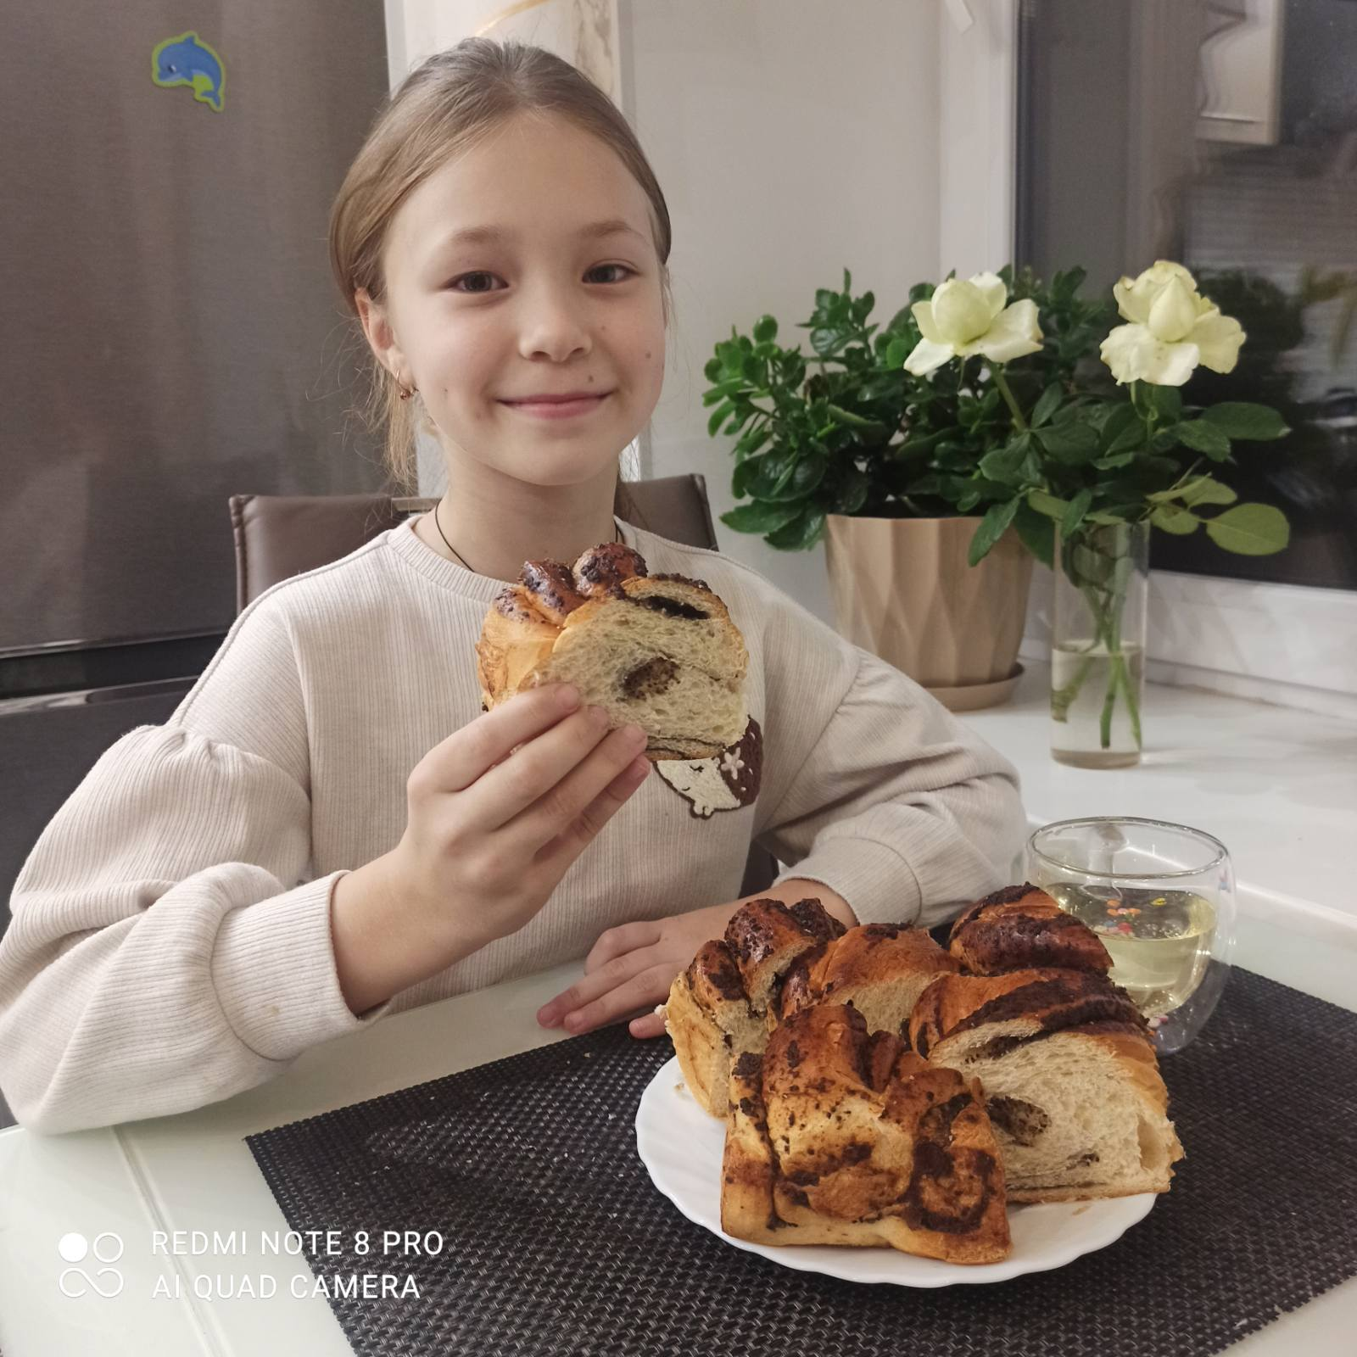
Доки є хліб і вода, усе не біда.
Не буде хліба, не буде й обіду.

Slide 14
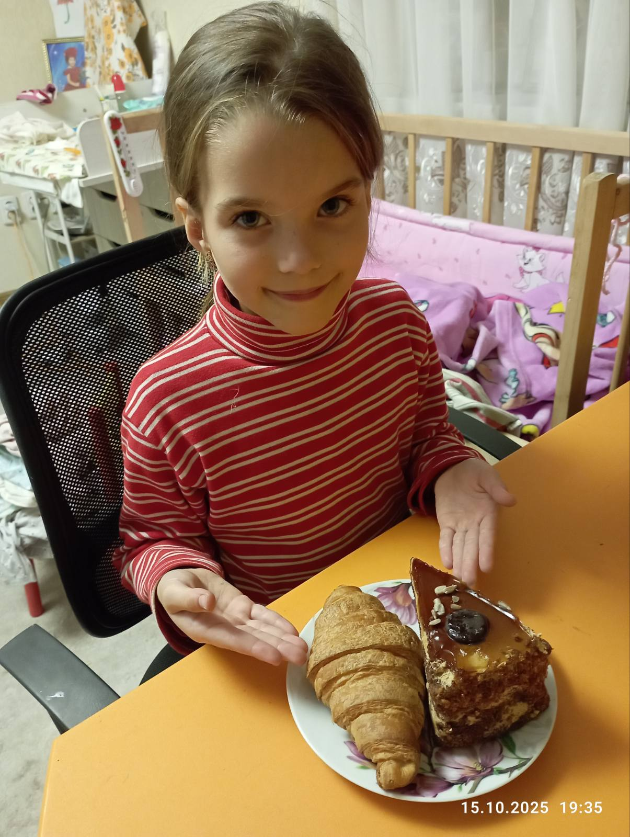
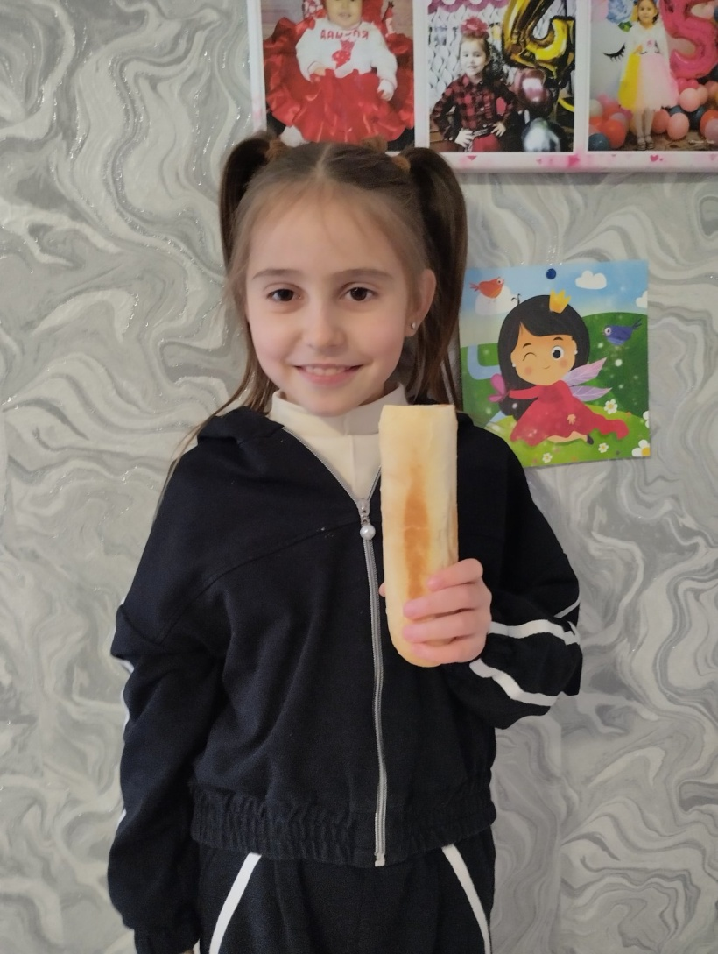
Хліб на столі — радість у домі,
Він зігріває дитини мрії.

Slide 15
Підсумок
Хліб – це не просто їжа,а символ любові, праці й миру.
Бережімо кожну крихту і цінуймо працю хлібороба.

